Slide 1

Assistant(e) De Vie aux Familles

Slide 2

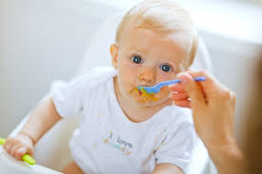
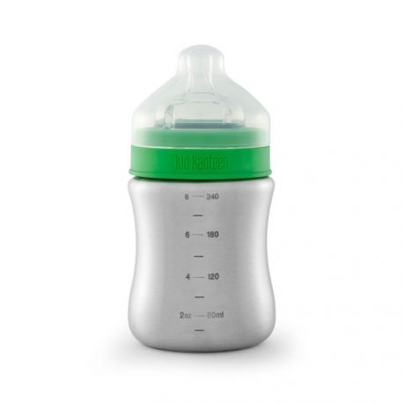
L’hygiène Alimentaire de l’Enfant
Assistant(e) De Vie aux Familles

Slide 3
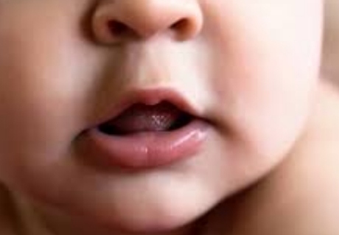
Assistant(e) De Vie aux Familles
Rappel des spécificités de l’appareil digestif de l’enfant :
Au niveau de la bouche :
Le nourrisson n’a pas de dent avant 6 mois et la mastication n’est pas efficace avant 1 an et demi. La succion est un reflexe, mais 10 à 15 fois plus pénible au sein qu’à la tétine. C’est pourquoi il est préférable d’employer cette dernière méthode chez les prématurés et les nourrissons malades.
Les phénomènes chimiques sont réduits ; il y peu de salive et la ptyaline (qui contient l’amylase salivaire) n’est pas active avant quatre mois.

Slide 4
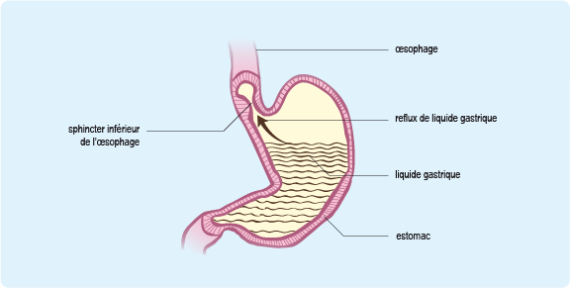
Assistant(e) De Vie aux Familles
Rappel des spécificités de l’appareil digestif de l’enfant :
Au de l’œsophage :
Le nourrisson avale beaucoup d’air en tétant, ce qui entraîne une aérophagie importante. Facile en temps normal, la déglutition est pénible chez le prématuré.

Slide 5

Assistant(e) De Vie aux Familles
Phénomène mécanique :
Contrairement à ce qui se passe chez l’adulte, les parois de l’estomac s’adaptent mal au contenu et le péristaltisme est faible. Le transit est plus rapide avec le lait de femme (1 h ½) qu’avec le lait de vache (3h).
Quand l’estomac est plein, le nourrisson rejette la plus grande partie de l’air absorbé, en entraînant parfois une gorgée de lait : c’est le « rot », survenant après la fin du repas
Rappel des spécificités de l’appareil digestif de l’enfant :
Au de l’estomac :

Slide 6
Assistant(e) De Vie aux Familles
Phénomène chimiques :
Le pH gastrique dépend des substances contenues dans le lait absorbé.
Pour le lait de femme, le pH = 4 à la fin du repas
Pour le lait de vache, le pH = 5,3 à la fin du repas.
Rappel des spécificités de l’appareil digestif de l’enfant :
Au de l’estomac :

Slide 7
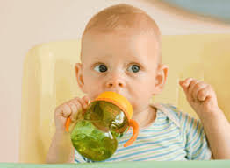
Assistant(e) De Vie aux Familles
Le nourrisson a des boissons nutritionnels importantes afin d’assurer son équilibre et de permettre sa croissance. Celle-ci est d’autant plus active que l’organisme est jeune : le nouveau-né double son poids de naissance en 4 à 5 mois et le triple en 1 an. Le développement de son cerveau est, lui aussi, considérable au cours de la première année.
Une alimentation équilibrée dès le plus jeune âge va permettre à l’enfant de prévenir les maladies, lutter contre les carences en fer, en calcium, préjudiciables à sa santé et à son développement.
Le nourrisson :

Slide 8

Assistant(e) De Vie aux Familles
Dans l’alimentation du nourrisson plusieurs étapes adaptées à sa physiologie sont à respecter.
La première période couvre les deux premiers mois : de la naissance à 4 mois révolus, l’alimentation est exclusivement lactée ou presque.
Le nourrisson :

Slide 9
Assistant(e) De Vie aux Familles
Dans l’alimentation du nourrisson plusieurs étapes adaptées à sa physiologie sont à respecter.
La deuxième période va de 4 à 6 mois : c’est la période de diversification progressive de l’alimentation. On parle alors d’alimentation semi-diversifiée. Le lait reste important.
Le nourrisson :

Slide 10
Assistant(e) De Vie aux Familles
Dans l’alimentation du nourrisson plusieurs étapes adaptées à sa physiologie sont à respecter.
Ces deux périodes sont étudiées dans ce chapitre.
La troisième, à partir de 7 mois, est celle de l’alimentation définitivement diversifiée. Le lait reste présent
L’alimentation de l’enfant doit être équilibrée et variée. Le régime alimentaire doit viser deux objectifs : éviter les erreurs alimentaires préjudiciables à la santé et satisfaire les besoins nutritionnels indispensables à la croissance.
Le nourrisson :

Slide 11
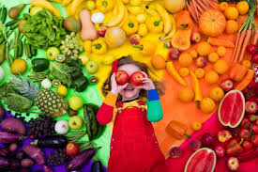
Assistant(e) De Vie aux Familles
Éviter les erreurs alimentaires :
Le comité des pédiatres recommande de suivre les préconisations suivantes, permettant d’éviter les erreurs alimentaires :
Les règles de base de l’alimentation de l’enfant

Slide 12
Assistant(e) De Vie aux Familles
Éviter les erreurs alimentaires :
Prévenir les carences en acide gras essentiel et en fer. Il est aujourd’hui admis que le lait (maternel ou 1er âge) doit être le seul aliment du nourrisson au cours des 4 à 6 premiers mois de sa vie :
Les règles de base de l’alimentation de l’enfant

Slide 13
Assistant(e) De Vie aux Familles
Éviter les erreurs alimentaires :
Prévenir les excès alimentaires en protéines, sel et sucre, qui favorisent les maladies de l’âge adulte (athérosclérose, hypertension artérielle, caries et obésité). Il est aujourd’hui admis que la diversification du régime doit être tardive (vers l’âge de 6 mois pour la viande et le poisson) ;
Les règles de base de l’alimentation de l’enfant

Slide 14
Assistant(e) De Vie aux Familles
Éviter les erreurs alimentaires :
Prévenir les allergie de type alimentaire ou eczémateuse. Il est déconseillé de consommer du gluten avant l’âge de 6 mois (les aliments du commerce respectent ce principe dans leur composition).
Les règles de base de l’alimentation de l’enfant

Slide 15
Assistant(e) De Vie aux Familles
Satisfaire le besoin de calcium
(pour la croissance)
Le besoin de calcium est important, car il doit assurer la croissance de l’enfant : plus l’enfant est petit, plus sa croissance est rapide. (ex : à 5 mois, l’enfant double son poids de naissance, à 1 an, il le triple ; c’est le lait qui est la principale source de calcium).
Les règles de base de l’alimentation de l’enfant

Slide 16
Assistant(e) De Vie aux Familles
Satisfaire le besoin de calcium
(pour la croissance)
Calcul de la ration de lait par 24 heures.
➔Avant que l’enfant ait atteint l’âge de 5 mois,
La règle d’appert permet de calculer la ration quotidienne de lait, d’après le poids de l’enfant.
Pour obtenir la quantité par biberon, il suffit de diviser la ration de lait de 24 heures par le nombre de repas (le + ou – 100 ml est apprécié par le médecin, en fonction de la courbe du poids et de l’appétit de l’enfant.
Les règles de base de l’alimentation de l’enfant

Slide 17

Assistant(e) De Vie aux Familles
Poids de l’enfant (en g) + 250 ml (+/- 100 ml)
10 =
Ration de lait par 24 heures
Les règles de base de l’alimentation de l’enfant

Slide 18

Assistant(e) De Vie aux Familles
Dès que l’enfant a atteint l’âge de 5/6 mois ;
La règle d’appert ne s’applique plus lorsque l’enfant atteint le poids de 6 kg, en général vers l’âge de 5/6 mois
Les règles de base de l’alimentation de l’enfant
La quantité totale d’un biberon ne doit jamais dépasser 210 ml d’eau, nécessitant 7 mesures de lait pour 4 biberons par 24 heure

Slide 19



Assistant(e) De Vie aux Familles
Les règles de base de l’alimentation de l’enfant
210 Ml d’eau + 7 mesurettes rases de lait
210 ml

Slide 20
Assistant(e) De Vie aux Familles
Calcul de la reconstitution du lait.
Les laits 1er et 2ème âge se reconstituent à raison de :
1 mesurette rase de lait dans 30 ml d’eau
Il est important pour la santé de l’enfant de respecter scrupuleusement la concentration du lait.
1 mesurette = 30 ml d’eau
Pour un biberon de 120 ml d’eau = 4 mesurettes
Pour un biberon de 210 ml d’eau = 210 / 30 = …...mesurettes
Les règles de base de l’alimentation de l’enfant

Slide 21
Assistant(e) De Vie aux Familles
Les règles de base de l’alimentation de l’enfant
Rôles de l’ADVF
La reconstitution du lait exige précision et minutie. Les mesurettes doivent être arasées. La bonne dilution est obtenue en roulant le biberon entre ses mains.

Slide 22
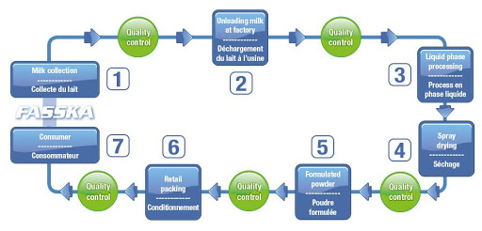
Assistant(e) De Vie aux Familles
Les laits pour nourrissons :
Les laits pour nourrissons sont préparés à partir de lait de vache ayant subi de nombreuses transformation.
Les règles de base de l’alimentation de l’enfant

Slide 23
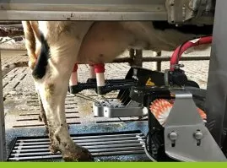
Assistant(e) De Vie aux Familles
1. La collecte du lait
La collecte du lait chez nos producteurs laitiers s’effectue quotidiennement. Le lait entrant dans la formulation de nos produits nutritionnels est spécifiquement sélectionné pour sa fraîcheur et sa qualité.
Les règles de base de l’alimentation de l’enfant

Slide 24

Assistant(e) De Vie aux Familles
2. Le dépotage du lait à l'usine
Après la traite, le lait liquide est immédiatement stocké à la ferme dans un tank réfrigéré pour être ensuite transporté vers la coopérative laitière par un camion-citerne. De la traite au dépotage, le lait liquide est stocké et transporté à une température stable de 3 à 4° C et ce, afin d’éviter toute évolution microbiologique et développement enzymatique.
Les règles de base de l’alimentation de l’enfant

Slide 25
Assistant(e) De Vie aux Familles
3. La phase liquide
La libération qualitative du lait liquide ne s’effectue que si les résultats des analyses en laboratoire sont conformes au cahier des charges. Celui-ci est alors dépoté et stocké rapidement dans de grands réservoirs avant sa mise en œuvre dans le processus de production. Le lait liquide passe d’abord par la phase de l’écrémage pour ensuite être pasteurisé ce qui va permettre de détruire les micro-organismes pathogènes et d’inactiver le développement enzymatique tout en maintenant le profil nutritionnel du lait.
Les règles de base de l’alimentation de l’enfant

Slide 26

Assistant(e) De Vie aux Familles
Les étapes de production suivantes concernent l’ajout d’ingrédients nécessaires à la préparation de formules infantiles comme :
Les huiles végétales qui sont livrées sur base quotidienne
Les protéines de lactosérum
L’ajustement de la composition (phase de standardisation) et sa concentration par évaporation achèvent la phase de préparation dans la zone humide et avant une transition vers la zone sèche.
Les règles de base de l’alimentation de l’enfant

Slide 27
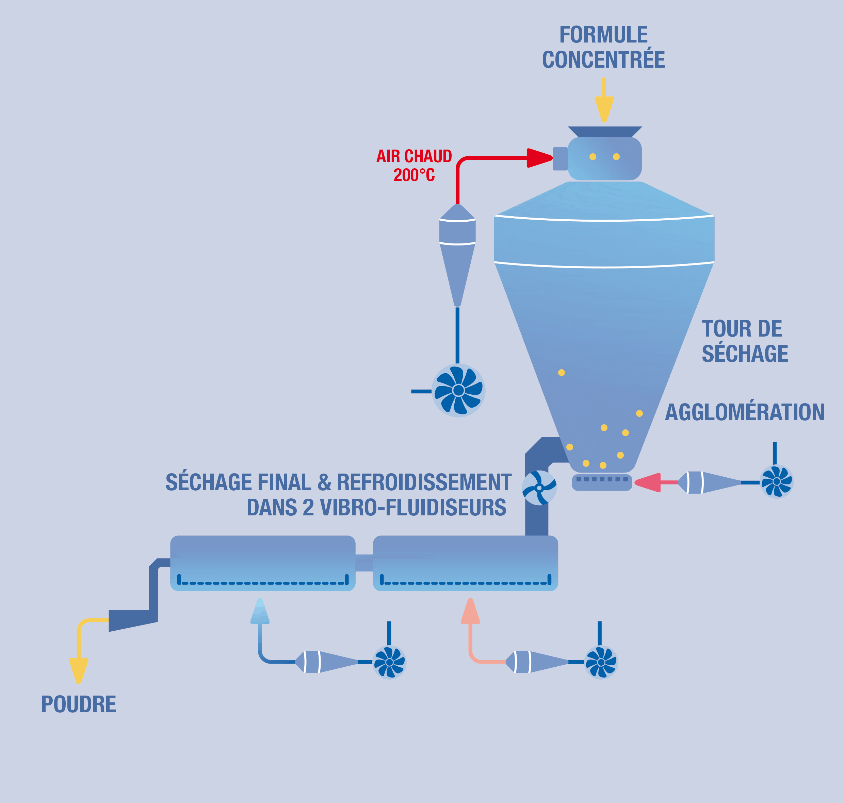
Assistant(e) De Vie aux Familles
4. Séchage par pulvérisation
Nos sites de production sont équipés d’outils modernes et notamment de tours de séchage par centrifugation (MSD).
Cette méthode de fabrication lente est le cadre industriel de la production de la poudre. Cela permet de collecter par les technologies de séchage et de fluidification des particules de poudre instantanée, avec une granulométrie et une composition régulières.
Les règles de base de l’alimentation de l’enfant

Slide 28

Assistant(e) De Vie aux Familles
5. Poudre formulée
Après la phase de séchage, la poudre est ensachée dans de grands containers souples de 800 kg et ce dans des conditions d’hygiène très élevées. Il s’agit d’un stockage intermédiaire afin de réaliser des analyses microbiologiques et physico-chimiques complètes avant la libération qualitative pour conditionnement.
Les règles de base de l’alimentation de l’enfant

Slide 29


Assistant(e) De Vie aux Familles
6. Le conditionnement
Après la libération par notre laboratoire, la poudre est conditionnée dans des boîtes métalliques ou dans des sachets, sous gaz inerte afin d’assurer une durée de vie jusqu’à 3 ans au produit. L’encaissage des boîtes dans le carton se fait automatiquement grâce à un système robotisé appelé « wrap-around ».
Les règles de base de l’alimentation de l’enfant

Slide 30

Assistant(e) De Vie aux Familles
7. Le consommateur
Une gamme de produits complète pour toute la famille.
Les règles de base de l’alimentation de l’enfant
Les Grandes Marques :
Lactalis, Régilait, Groupe FERRER

Slide 31
Assistant(e) De Vie aux Familles
Ces laits ont des caractéristiques communes, ils sont enrichis :
En acide linoléique ;
En fer ;
En vitamines.
Les caractéristiques :
Les intérêts du lait qui favorisent :
Un bon développement cérébrale ;
La prévention de l’anémie (carence en fer) et du rachitisme (carence en calcium) ;
Une bonne croissance ;
La prévention de l’infection.

Slide 32

Assistant(e) De Vie aux Familles
Rôles de l’ADVF
L’Assistant(e) De Vie aux Familles, doit pouvoir répondre à une demande d’aide de la maman.
- l’Assistant De Vie aux Familles devra surveiller la quantité de lait ingérée par le bébé. Elle s’apprécie par l’observation du nombre de déglutitions comparé au nombre de mouvement de succion. Il ne suffit pas que le bébé tète vigoureusement, il doit encore déglutir régulièrement
Les règles de base de l’alimentation de l’enfant

Slide 33
Assistant(e) De Vie aux Familles
Rôles de l’ADVF
L’Assistant(e) De Vie aux Familles, doit aussi surveiller la prise alimentaire. Elle s’apprécie par l’observation du comportement, de la courbe de poids, des selles.
Surveiller le comportement du bébé : un bébé qui paraît repu après la tétée est un bébé à qui l’allaitement profite. En revanche, des cris, des pleurs doivent éveiller l’attention ;
Surveiller les selles : 1 à 2 selles / jour, bien moulées, sont normales chez l’enfant nourri au biberon ;
Surveiller le poids : toute baisse de poids doit être signalée.
Les règles de base de l’alimentation de l’enfant

Slide 34
Assistant(e) De Vie aux Familles
Les règles de base de l’alimentation de l’enfant
Respecter les rythmes alimentaires de l’enfant
À chaque âge, son rythme alimentaire. L’Assistant(e) De Vie aux Familles doit connaître les compétences de l’enfant pour respecter son rythme alimentaire (CF. Tableau)

Slide 35
Assistant(e) De Vie aux Familles
âges approximatifs de l’enfant | Compétences | Rôle de l’ADVF
Vers : 3 – 4 mois 5 – 6 mois | L’enfant peut : Toucher son biberon Boire à la tasse, manger à la cuillère tenue par l’adulte | L’ADVF : Installe l’enfant confortablement Lui parle en lui donnant le biberon Lui permet de toucher les aliments avec les mains.

Slide 36
Assistant(e) De Vie aux Familles
âges approximatifs de l’enfant | Compétences | Rôle de l’ADVF
À partir de : 1 an 1 an et demi | L’enfant devient plus autonome, il peut Passer à table Manger seul (avec les mains), puis manger à la cuillère | L’ADVF Installe l’enfant à table Le laisse manger seul à son rythme, tout en l’aidant. L’encourager

Slide 37
Assistant(e) De Vie aux Familles
âges approximatifs de l’enfant | Compétences | Rôle de l’ADVF
À partir de : 2 ans 2 ans et demi 3 ans | L’enfant peut : Manger correctement Mettre et ôter seul sa serviette Participe à la préparation des repas | L’ADVF Lui propose la cuillère puis la fourchette Remplace les cordonnets de la serviette par un élastique L’invite à participer à la préparation des repas.

Slide 38
Assistant(e) De Vie aux Familles
âges approximatifs de l’enfant | Compétences | Rôle de l’ADVF
À partir de : 4 ans | L’enfant peut : Utiliser un couteau (rond de préférence) | L’ADVF Le surveille pendant le repas.

Slide 39
Assistant(e) De Vie aux Familles
Après l’alimentation lactée la diversification alimentaire fait son apparition. Elle suit un ordre de progression délimité en fonction de l’âge, du poids et de la maturation organique de l’enfant
Les principes de la diversification alimentaire
Respecter les étapes en fonction de l’âge de l’enfant:
La diversification alimentaire commence par une semi-diversification ou sevrage. Elle correspond, vers 4 mois, au passage d’une alimentation liquide (lait) à une alimentation semi-solide. Cette alimentation permet à l’enfant de s’habituer à de nouveaux goûts et à de nouvelles consistance. Puis, vers 6 mois, D’autres aliments peuvent être introduits.

Slide 40
Assistant(e) De Vie aux Familles
Jusqu’à 3 mois : 6 repas | Période d’alimentation lactée exclusive : Lait maternel ou à défaut lait 1er âge. (lait maternisé en poudre)
Vers 4 mois : 5 repas | Période d’alimentation semi-diversifiée : L’enfant passe à 5 repas, l’alimentation lactée reste prépondérante, mais on peut introduire des : Farines (diastasées, sans gluten) Fruits et légumes cuits (homogénéisés ou mixés) « homogénéisé ‘Mélanger un ensemble d'éléments pour en faire un tout cohérent’ »
Vers 6 mois : 4 repas | Période d’alimentation diversifiée : L’enfant passe de 4 repas à 2 repas diversifiés (midi et soir) et 2 repas lactés (matin et gouter) Dès 6 mois, on introduit la viande, le poisson et progressivement tous les autres aliments.

Slide 41
Assistant(e) De Vie aux Familles
Rôles de l’ADVF
L’Assistant(e) De Vie aux Familles, devra
Ne jamais forcer l’enfant à manger :
Éviter les mélange d’aliments (pour apprendre à l’enfant à distinguer les différents goûts)
Respecter les étapes de la diversification alimentaire
Introduire un seul aliment à la fois (pour tester la tolérance digestive)
Respecter les goûts et préférences de l’enfant
Présenter les plats agréablement (s’il s’agit d’un petit pot, mettre le contenu dans une assiette décorée)
Lui parler pendant le repas.
Les règles de base de l’alimentation de l’enfant

Slide 42
Assistant(e) De Vie aux Familles
Choisir la texture en fonction de l’âge de l’enfant :
Le passage d’une texture à une autre doit se faire progressivement, en fonction des possibilités de l’enfant : Elle sera tour à tour fluide, molle, granuleuse, en morceaux selon la progression suivante :
Au cours des premiers mois, le besoin de téter étant primordial, le lait est donné au biberon (alimentation fluide).
Vers 6 mois, dès que l’enfant est capable, au moyen de sa langue, d’envoyer les aliments de l’entrée de la bouche vers le fond, on introduit la purée de légumes mixés (alimentation molle).
Vers 8 – 10 mois, dès que l’enfant commence à mastiquer, on propose des aliments moulinés (alimentation granuleuse)
Vers 12 – 14 mois, dès que l’enfant a suffisamment de dent pour mâcher, on introduit les aliments en petit morceaux.
Les principes de la diversification alimentaire

Slide 43
Assistant(e) De Vie aux Familles
Les principes de la diversification alimentaire
L’alimentation diversifiée :
Les premiers aliments introduits sont les farines pour bébés et les fruits et légumes homogénéisés. L’alimentation semi diversifié peut-être proposée vers le 3ème ou 4ème mois.

Slide 44
Assistant(e) De Vie aux Familles
Les farines pour bébés :
L’enfant peut tirer profit des farines pour bébés, si celles-ci sont données en quantité raisonnable.
Intérêt : l’introduction des farines permet d’augmenter l’apport énergétique, surtout pour l’apport de glucides d’absorption lente (amidon)
Inconvénient : données en trop grande quantité, les farines risques de:
Déséquilibrer la relation alimentaire ;
Donner des troubles intestinaux et parfois favoriser l’obésité.
Les principes de la diversification alimentaire

Slide 45
Assistant(e) De Vie aux Familles
Les fruits :
L’apport de fruits est précieux dans la ration alimentaire et leur goût est très prisé de l’enfant.
Intérêt : les fruits sont riches en vitamines (C en particulier) et en minéraux. Ils élargissent le goût de l’enfant et lui font connaître des aliments de couleur et consistance nouvelles.
Introduction : on propose des fruits cuits sous forme homogénéisée vers 3 – 4 mois (en petits pots) ou en compote. Les fruits crus ne sont donnés que vers 6 mois (au moment de l’alimentation diversifiée).
Les principes de la diversification alimentaire

Slide 46
Assistant(e) De Vie aux Familles
Les légumes :
Intérêt : les légumes apportent des éléments minéraux précieux (fer, magnésium, potassium). Il élargissent le goût de l’enfant et lui font connaître des aliments de couleur et de consistance nouvelles.
Introduction : ils s’introduisent vers 3 – 4 mois sous formes de :
Légumes homogénéisée (facilement assimilables) ;
Présenté en « petits pots » ;
Ou légumes mixés (préparation maison).
Les principes de la diversification alimentaire

Slide 47

Assistant(e) De Vie aux Familles
L’utilisation des « petits pots » dans l’alimentation :
Intérêt : les aliments présentés en petits pots sont homogénéisés, donc très bien digérés ; de plus en plus les aliments sont sélectionnés :
Les fruits et légumes sont exempts de nitrates et ont une teneur en vitamines garantie ;
Les viandes et poissons ont une fraîcheur garantie.
Introduction : les petits pots homogénéisés peuvent être proposés aux bébés à partir de 3 mois.
Les principes de la diversification alimentaire

Slide 48


Assistant(e) De Vie aux Familles
Rôles de l’ADVF
L’Assistant(e) De Vie aux Familles, doit savoir :
Lire les étiquettes des petits pots :
La Date de péremption,
La Composition de l’alimentation,
Le Mode d’emploi,
La quantité.
Les règles de base de l’alimentation de l’enfant

Slide 49
Assistant(e) De Vie aux Familles
Rôles de l’ADVF
L’Assistant(e) De Vie aux Familles, doit savoir :
Préparer le petit pot :
Nettoyer le pot extérieurement,
S’assurer du déclic à l’ouverture du pot (preuve de l’étanchéité)
Faire chauffer au bain-marie (après ouverture du pot). Faire chauffer que la quantité prévue pour le repas.
Ne pas saler,
Conserver l’aliment 24 h au réfrigérateur, dans le pot refermé soigneusement ;
Travailler proprement,
Noter la quantités absorbées par l’enfant pour pouvoir en informer les parents.
Les règles de base de l’alimentation de l’enfant

Slide 50
Assistant(e) De Vie aux Familles
L’alimentation diversifiée est indiquée à partir de 6 mois. Cette époque correspond à l’introduction du lait 2ème âge qui sera prolongée jusqu’à 1 an.
Il faudra toujours maintenir au moins 500 ml de lait par jour.
L’alimentation diversifiée
Les aliments :
De nouveaux aliments, de texture et de couleurs différents, vont être introduits progressivement, en tenant compte du goût, de l’appétit, des besoins nutritionnels de l’enfant.

Slide 51
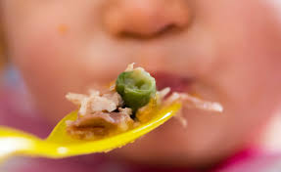
Assistant(e) De Vie aux Familles
Introduction et quantité :
À 6 mois : 10 g (valeur de 2 cuillères à café)
À 8 mois : 20 g
À 1 an : 30 g
Ensuite on augmente de 10 g par année d’âge
NB : notons que les quantités sont très réduites et qu’elles doivent être respectées, pour la santé de l’enfant.
L’alimentation diversifiée

Slide 52
Assistant(e) De Vie aux Familles
L’œuf :
Intérêt : cet aliment apporte des protéines animales et du fer
Introduction et quantité :
Vers 8 – 9 mois : ¼ à ½ jaune d’œuf
Vers 1 an : ½ œuf
Vers 2 ans : 1 œuf entier.
L’alimentation diversifiée
Les féculents :
Intérêt : ces aliments sont riches en amidon et en vitamines du groupe B
Introduction et quantité : à partir de 7 mois : les pates, le riz et la semoule peuvent être utilisés à raison de 20 g/j dans le potage (sans pomme de terre).

Slide 53
Assistant(e) De Vie aux Familles
Les végétaux :
Intérêt : ces aliments sont sources de minéraux, de fibres, de vitamines ;
Introduction : les légumes et les fruits cuits ont été introduits dans l’alimentation semi-diversifiée dès l’âge de 3 – 4 mois. L’alimentation diversifiée élargit les variétés, les quantité, les présentations.
L’alimentation diversifiée

Slide 54
Assistant(e) De Vie aux Familles
Les repas journaliers (de 6 mois à 1 an ) :
Nous vous présentons, au moyen d’illustrations, quelques repas-type composant la journée alimentaire de l’enfant de 6 mois à 1 an
Voir tableau
Répartition des repas en 24 heures
Annexe 1
L’alimentation diversifiée

Slide 55
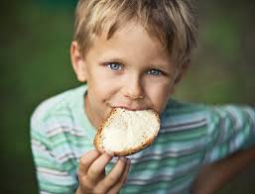
Assistant(e) De Vie aux Familles
« élaborer un menu » pour le grand enfant¹ consiste à faire une liste des plats qui composeront les divers repas de la journée. Pour faire un menu, il faut tenir compte :
Des besoins alimentaires de l’enfant ;
De la présence de tous les groupes d’aliments ;
De la variété des aliments d’un même groupe (pour les substituer les uns aux autres) ;
De la saison et du budget.
Les menus équilibrés pour le grand enfant
Le grand enfant est l’enfant âgé d’au moins 6 ans (âge scolaire)
jusqu’à la puberté (adolescence).

Slide 56
Assistant(e) De Vie aux Familles
Composition de base des repas :
Pour établir un menu, on commence par établir la composition du repas principal.
Le repas principal :
En général il s’agit de celui de midi, il doit comprendre :
Une entrée = un apport minéral et vitaminique (crudité)
Un plat protidique = viande, poisson, ou œuf (VPO)
Un plat d’accompagnement = légumes cuits ou féculents.
Les menus équilibrés pour le grand enfant

Slide 57
Assistant(e) De Vie aux Familles
Composition de base des repas :
Pour établir un menu, on commence par établir la composition du repas principal.
Le repas principal :
En général il s’agit de celui de midi, il doit comprendre :
Une entrée = un apport minéral et vitaminique (crudité)
Un plat protidique = viande, poisson, ou œuf (VPO)
Un plat d’accompagnement = légumes cuits ou féculents.
Les menus équilibrés pour le grand enfant

Slide 58
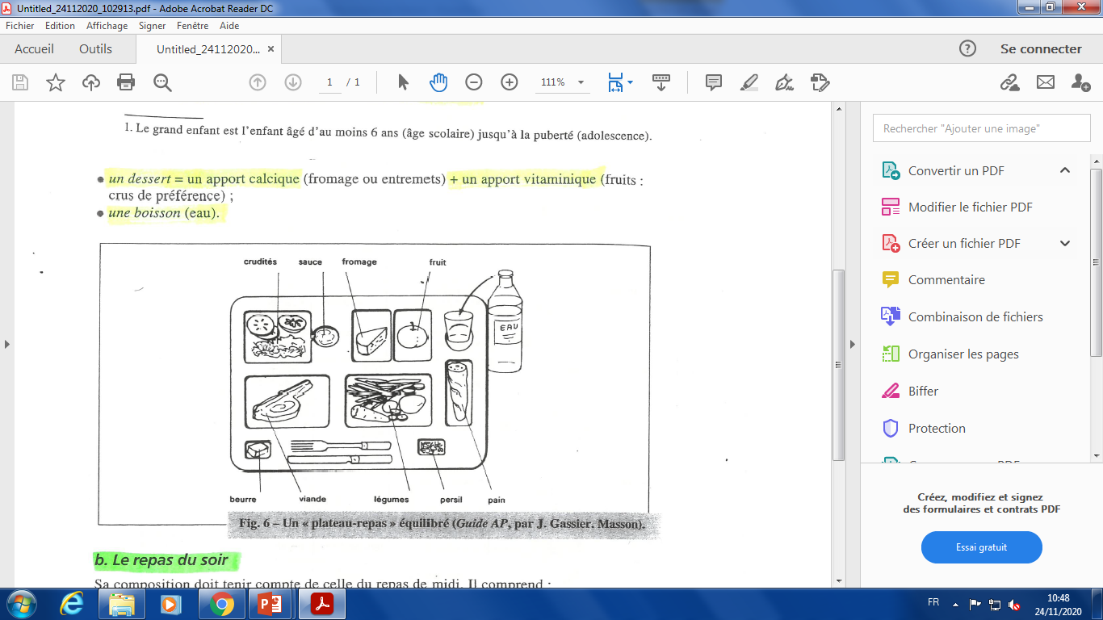
Assistant(e) De Vie aux Familles
Un dessert = un apport calcique (fromage ou entremet) + un apport vitaminique (fruit : crus de préférence) ;
Une boisson (eau).
Les menus équilibrés pour le grand enfant

Slide 59
Assistant(e) De Vie aux Familles
Le repas du soir :
Sa composition doit tenir compte de celle du repas de midi. Il comprend :
Un potage de légume (en remplacement de la crudité)
Un plat protidique : seulement pour les enfants de plus de 7 ans. Dans ce cas, la ration quotidienne de protéines est répartie entre les 2 repas principaux (2/3 le midi et 1/3 le soir) ;
Un plat d’accompagnement : légumes cuits ou féculents (si l’enfant a eu des féculents à midi, il recevra des légumes cuits le soir)
Les menus équilibrés pour le grand enfant

Slide 60
Assistant(e) De Vie aux Familles
Les menus équilibrés pour le grand enfant
Le repas du soir :
Un dessert féculent : si le plat principal n’en contient pas (ex : semoule de lait) ;
Un apport lacté : (fromage ou yaourt ou entremet) ;
Un fuit : (cru ou cuit).
Eau

Slide 61
Assistant(e) De Vie aux Familles
Le petit déjeuner :
Il doit être consistant car il doit reconstituer les réserves de l’organismes après le long repos de la nuit. Il comprend :
Une boisson (thé, chocolat ou café léger) selon les goûts
Un produits laitier (lait, fromage, yaourt…) ;
Des féculents (céréales, pain, corn-flakes) ;
Du beurre cru ;
Des produits sucré (miel, confiture) ;
Un jus de fruit frais (pris à jeun si possible).
Les menus équilibrés pour le grand enfant

Slide 62
Assistant(e) De Vie aux Familles
Le goûter :
Il constitue un repas indispensable et doit comprendre :
Une boisson : (eau, lait, boisson lactée chocolaté)
Un produits laitier : (si la boisson ne contient pas de lait…) ;
Des féculents : (pain, gâteau, biscuit, céréales, etc. ) ;
Un fruit éventuellement.
Les menus équilibrés pour le grand enfant

Slide 63
Assistant(e) De Vie aux Familles
Apports nutritionnels conseillés sur 24 h
L’alimentation équilibrée doit apporter à l’enfant en 24 h
500 ml de lait (ou produit laitier) ;
Un apport protidique (VPO) ;
Un légume cuit et un légume cru (vert ou rouge) ;
2 fruits, (un cru, un cuit) ;
Un féculent ;
Du beurre cru et de l’huile ;
Des produits sucrés ;
Un litre d’eau.
Les menus équilibrés pour le grand enfant

Slide 64
Assistant(e) De Vie aux Familles
Variété des menus du grand enfant pendant la semaine.
Les menus de la semaine seront variés afin de stimuler l’appétit de l’enfant et lui apprendre à manger de tout. Ils dépendront cependant de la saison, du budget et des gouts de l’enfant.
Les menus équilibrés pour le grand enfant

Slide 65
Assistant(e) De Vie aux Familles
Rôles de l’ADVF
À l’occasion du repas, l’Assistant(e) De Vie aux Familles doit :
Créer une ambiance agréable, pour que manger soit un plaisir, il est nécessaire que les repas se déroulent dans une atmosphère de calme et de confort. Les repas seront précédés par des activités calmes, voire une séance de relaxation ;
Stimuler l’enfant à manger « proprement », cet apprentissage doit se faire ;
Avec souplesse et tolérance ;
Très progressivement (adapté à l’âge et au désir de l’enfant)
Les règles de base de l’alimentation de l’enfant

Slide 66
Assistant(e) De Vie aux Familles
Évaluer l’appétit de l’enfant : L’ADVF invite l’enfant à se servir seul (il va apprendre à établir une relation entre la quantité des aliments et son appétit). Elle ne forcera pas l’enfant (s’il s’est trop généreusement servi) à terminer son assiette ;
Respecter les règles d’hygiène autour du repas :
Le lavage des mains avant et après le repas est indispensable ;
Le brossage des dents après le repas est vivement conseillé ;
Les règles de base de l’alimentation de l’enfant

Slide 67
Assistant(e) De Vie aux Familles
Respecter les autres convives, l’ADVF apprend à l’enfant à :
Attendre pour être servi ;
Rester en place avec les autres convives ;
Respecter la nourriture du voisin.
Informer les parents de l’enfant : l’ADVF informera les parents de :
L’appétit de l’enfant ;
Son comportement au cours du repas ;
Les progrès réalisés.
L’ADVF les invitera à prendre connaissance du menu du midi afin de composer le menu du soir, en fonction de celui-ci.
Les règles de base de l’alimentation de l’enfant

Slide 68
Assistant(e) De Vie aux Familles
Les menus équilibrés pour le grand enfant
Élaboration des menus journaliers pour le grand enfant
L’alimentation de l’enfant de plus de 6 ans doit être équilibré sur 24 h. la personne qui prépare ses repas veillera à ce que tous les groupe d’aliments soient présent et soignera leur présentation
Voir tableau

Slide 69
Assistant(e) De Vie aux Familles
 | Lundi
Petit déjeuner : Fuit (ou jus de fruit) Produit laitier ou lait ^{d} Pain^{e} Corps gras Produits sucrés | Jus d’orange Chocolat au lait Biscottes Beurre Confiture de fraise
Repas du midi Crudités + assaisonnement ^{b} VPO Légumes cuits ^{c} ou féculents Pain ^{e} Produit laitier Fruit Boisson | Carottes râpées + (assaisonnement) ^{b} Rôti de bœuf – rizotto Pain Fromage Banane Eau
Gouter Produit laitier ou lait ^{d} Pain ^{e} Produits sucré ou fruit | Lait aromatisé Biscottes beurrées Confiture de fraises
Les menus équilibrés pour le grand enfant

Slide 70
Assistant(e) De Vie aux Familles
Les menus équilibrés pour le grand enfant
 | Lundi
Repas du soir : Potage VPO Légumes cuits Féculent ou pain Produit laitier Fruit boisson | Potage Julienne Endives au jambon Pain ^{e} Yaourt Pomme au four eau

Slide 71
Assistant(e) De Vie aux Familles
 | Mercredi
Petit déjeuner : Fuit (ou jus de fruit) Produit laitier ou lait ^{d} Pain^{e} Corps gras Produits sucrés | Jus de pamplemousse Lait + corn-flakes Pain Beurre Miel
Repas du midi Crudités + assaisonnement ^{b} VPO Légumes cuits ^{c} ou féculents Pain ^{e} Produit laitier Fruit Boisson | Champignons de paris + (assaisonnement) ^{b} Poulet Carottes cuites Pain Fromage Mandarine Eau
Gouter Produit laitier ou lait ^{d} Pain ^{e} Produits sucré ou fruit | Yaourt Pain beurrées Miel
Les menus équilibrés pour le grand enfant

Slide 72
Assistant(e) De Vie aux Familles
Les menus équilibrés pour le grand enfant
 | Mercredi
Repas du soir : Potage VPO Légumes cuits Féculent ou pain Produit laitier Fruit boisson | Potage aux tomates Jambon Pâtes + Pain Gruyère Compote de pommes Eau

Slide 73
Assistant(e) De Vie aux Familles
 | Vendredi
Petit déjeuner : Fuit (ou jus de fruit) Produit laitier ou lait ^{d} Pain^{e} Corps gras Produits sucrés | Raisin Lait Pain Beurre Gelée de coing
Repas du midi Crudités + assaisonnement ^{b} VPO Légumes cuits ^{c} ou féculents Pain ^{e} Produit laitier Fruit Boisson | Tomates + (assaisonnement) ^{b} Roussette Purée de pommes de terres Pain ^{e} Yaourt Compote de poires Eau
Gouter Produit laitier ou lait ^{d} Pain ^{e} Produits sucré ou fruit | Petit suisse Biscuits Jus d’oranges pressée
Les menus équilibrés pour le grand enfant

Slide 74
Assistant(e) De Vie aux Familles
Les menus équilibrés pour le grand enfant
 | Vendredi
Repas du soir : Potage VPO Légumes cuits Féculent ou pain Produit laitier Fruit boisson | Potage aux poireaux Omelette Épinards Pain ^{e} Tapioca au lait Abricots Eau

Slide 75
Assistant(e) De Vie aux Familles
Ce tableau est donné à titre indicatif; de grandes variations sont possible selon la saison et les goûts de l’enfant. Huile de tournesol + citron + persil + beurre cru fondu dans l’un des plats Lait UHT ½ écrémé Le pain doit être proposé à tous les repas (y compris ceux ou il y a un plat de féculent). Minimum 40 g de pain par repas (conseil national de l’alimentation).
Les menus équilibrés pour le grand enfant

Slide 76


Assistant(e) De Vie aux Familles
La Réalisation des Biberons
Annexe 1
Le biberon :

Slide 77
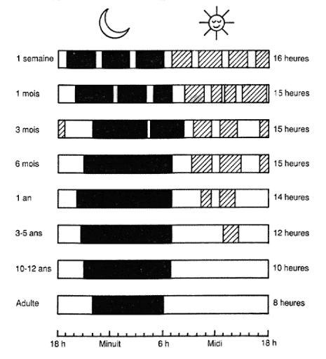

Assistant(e) De Vie aux Familles

Slide 78
Assistant(e) De Vie aux Familles
Rôle du Sommeil
Réparer la fatigue physique ;
Fabriquer des anticorps et l’hormone de croissance ;
Récupérer de la fatigue nerveuse ;
Permettre la mémorisation des acquisitions et des apprentissage ;
Chez l’enfant permettre la maturation du système nerveux.

Slide 79
Assistant(e) De Vie aux Familles
Différentes phases du sommeil
Le sommeil se déroule par cycles de 90 minutes en moyenne, chaque cycle se décompose en 5 stade d’environ 20 minutes chacun.
Le sommeil lent se décompose de 4 stades :
Sommeil lent et très léger ;
Sommeil lent léger ;
Sommeil lent profond ;
Sommeil lent très profond.
Le sommeil paradoxal ou stade 5 (sommeil des rêves)

Slide 80
Assistant(e) De Vie aux Familles
Temps moyens du sommeil en fonction de l’âge
Nouveau né : ➔ 18 heures
1 an : ➔ 14 heures
2 ans : ➔ 13 heures
Adolescent : ➔ 9 heures
Adulte : ➔ 8 heures
Personne âgé : ➔ 7 heures ou moins

Slide 81
Assistant(e) De Vie aux Familles
Causes et conséquences des troubles du sommeil
Troubles | Causes | Conséquences
Apnée chez le jeune enfant (surtout entre 2 et 6 mois) | Inconnues : causes favorisantes: matelas mou, oreiller, couvertures, chambre trop chaude et trop sèche, atmosphère enfumée, animaux, couchage sur le ventre, chaîne autour du cou… | Risque de mort subite du nourrisson.

Slide 82
Assistant(e) De Vie aux Familles
Troubles | Causes | Conséquences
Chez l’enfant : difficultés d’endormissement | Non-respect des signes d’endormissement (bâillements…), heures de coucher irrégulières, bruits, caprices, tensions nerveuses (dispute, film violents…) | Manque de sommeil : fatigue, déséquilibre nerveux, troubles du comportement.
Insomnie de l’enfant (rare mais grave) | Coupure du milieu familial (hospitalisation, placement) | Dépression, perte du sommeil.

Slide 83
Assistant(e) De Vie aux Familles
Troubles | Causes | Conséquences
Ronflement de l’enfant | Rhinopharyngite, hypertrophie des végétations (consulter un médecin), position couchée sur le dos | Risque de manque de sommeil
Terreurs nocturnes (ver 4 / 11 ans) | Coucher tardifs à heures irrégulières, évènement douloureux caché (deuil, accident…) | Risque de manque de sommeil

Slide 84
Assistant(e) De Vie aux Familles
Troubles | Causes | Conséquences
Somnambulisme (disparaît souvent à la puberté) | Hérédité, immaturité neurophysiologique, stress (déménagement) | Danger d’accidents si l’enfant sort, manipule des objets dangereux, enjambes la fenêtre…
Ronflement chez l’adulte (généralement après 40 ans) | Difficulté respiratoire du dormeur (vibration du voile du palais), obésité, position couché sur le dos | Fatigue au réveil, maux de tête, troubles de la mémoire; peut aggraver une hypertension une insuffisance cardiaque.

Slide 85
Assistant(e) De Vie aux Familles
Troubles | Causes | Conséquences
Crampes nocturnes | Excès de sport, alcool, déshydratation (chaleur). | Risque de manque de sommeil.
Hypersomnie | Maladie organique (diabète, lésion de l’encéphale), dépression, obésité, début de grossesse, surmenage. | Hallucination, difficultés de se concentrer, céphalées, troubles de la nutrition, dépression, accident à la maison, sur la route, au travail.

Slide 86
Assistant(e) De Vie aux Familles
Troubles | Causes | Conséquences
Insomnie | Le soir : émotion, surexcitation, anxiété excès d’alcool, faim, chaleur ou froid, maladie (asthme, angine de poitrine, ulcère), fin de grossesse, décalage horaire. À l’aube : dépression | Fatigue, maux de tête, vertiges, irritabilité, somnolence, état dépressif.

Slide 87
Assistant(e) De Vie aux Familles
En conclusion :
Les perturbation du sommeil ont des répercussions sur la santé (fatigue, maux de tête, vertiges, bourdonnement d’oreilles, palpitations, manques d’appétit, digestion difficile, état dépressif, anxiété, troubles du caractère…) et réduisent la résistance de l’organisme face aux agressions (maladies infectieuses).

Slide 88
Assistant(e) De Vie aux Familles
Elles entraînent une somnolence le jour qui influe sur les tâches professionnelles (diminutions du rendement, augmentation des erreurs, risques d’accidents), le rôle familial (changement d’humeur) et causent environ 25 % des accidents de la route. La privation totale de sommeil peut conduire à la mort.

Slide 89
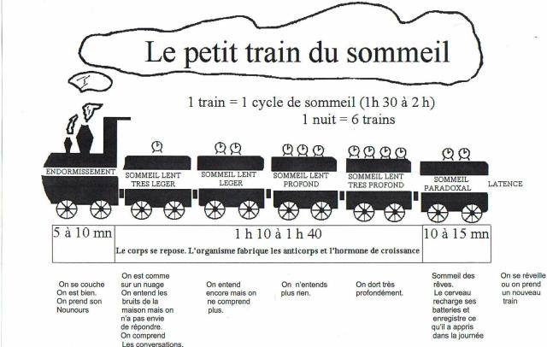
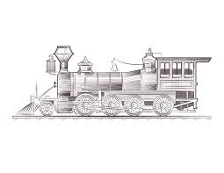
Assistant(e) De Vie aux Familles
Le petit train du sommeil

Slide 90
Assistant(e) De Vie aux Familles
Annexe 1
Le petit train du sommeil

Slide 91

Assistant(e) De Vie aux Familles
L’activité physique
La pratique régulière d’un sport est bénéfique et agit sur la qualité du sommeil.
Cependant pratiquer le sport à distance de l’heure du coucher.
En effet, l’échauffement cardio-vasculaire qui persiste quelques heures après l’effort physique peut retarder l’endormissement.
Conseil pour mieux dormir

Slide 92

Assistant(e) De Vie aux Familles
Ne pas manquez le train du sommeil !
Il est important d’essayer d’accorder l’heure de votre coucher avec votre horloge biologique.
Bâillements, les yeux qui se ferment tous les signaux sont là, votre train du sommeil entre en gare.
L’heure de passage est différente pour chacun, dépendante de notre rythme biologique propre.
Conseil pour mieux dormir

Slide 93

Assistant(e) De Vie aux Familles
Se coucher à heures régulières, selon son rythme et respecter son temps de sommeil ;
Créer des conditions favorables à la détente, en particulier éviter le bruit (radio, TV) ou utiliser des bouchons d’oreilles, obscurcir la pièce (doubles rideaux ou volets) ;
Éliminer au maximum les causes d’anxiété et d’angoisse en menant une vie calme et détendue, en faisant du sport ou en sortant en plein air dans la journée, le soir se relaxer avec des exercices appropriés, lire ou écouter de la musique (raconter une histoire aux enfants).
Les conditions favorables à l’endormissement

Slide 94

Assistant(e) De Vie aux Familles
Supprimer à partir de 17 heures les excitants tels que thé, café, tabac, boissons à base de coca, vitamine C, certains médicament et le sucre ;
Prendre un repas léger mais suffisant le soir, en incluant un produit laitier, en limitant les épices et les boissons alcoolisées, ainsi que le volumes des liquides ;
Dormir dans un lit propre, ferme mais pas trop dur ;
Porter des vêtements de nuit amples pour ne gêner ni la circulation, ni la respiration.
Les conditions favorables à l’endormissement

Slide 95

Assistant(e) De Vie aux Familles
Bien aérer la pièce la journée, ne pas trop chauffer et maintenir une humidité suffisante ;
Prendre un bain tiède et parfumé de sels relaxants qui détend les muscles ;
Absorber une tisane calmante : camomille, tilleul, verveine ou fleur d’oranger ;
Rassurer, sécuriser les enfants, ne pas oublier leur objet familier et installer, éventuellement, un petite veilleuse atténuant le noir et le sentiment d’isolement.
Les conditions favorables à l’endormissement

Slide 96

Assistant(e) De Vie aux Familles
Ralentissez progressivement vos activités.
La luminosité influe sur le rythme biologique. Imaginez alors l’impact délétère :
des jeux vidéo ;
de la télévision ;
l’ordinateur ;
le smart phone…
Les conditions favorables à l’endormissement

Slide 97

Assistant(e) De Vie aux Familles
L’exposition à la luminosité modifie la production de mélatonine et augmente le niveau d’activité et d’éveil. Résultat si vous quittez sans transition un écran pour vous mettre au lit, l’entrée dans le sommeil est très difficile et vous risquez d’attendre longtemps.
Trouvez des activités calmes qui ne vous distraient de vos préoccupation et qui n’énervent pas (lecture de roman, tricot.).
Les conditions favorables à l’endormissement

Slide 98

Assistant(e) De Vie aux Familles
Apprenez à récupérer
Des pauses “flash” moins de 5 mn dans la journée. Sieste 20 mn ou sieste complète entre 1 h et 2 h les jours de congés pour récupérer efficacement d’une dette de sommeil accumulée pendant la semaine ou la période de travail.
Les conditions favorables à l’endormissement

Slide 99
Assistant(e) De Vie aux Familles
Annexe 1
Tableau descriptif d’un cycle de sommeil.

Slide 100
Assistant(e) De Vie aux Familles
Annexe 2
Tableau descriptif d’un cycle de sommeil.

